Slide 1
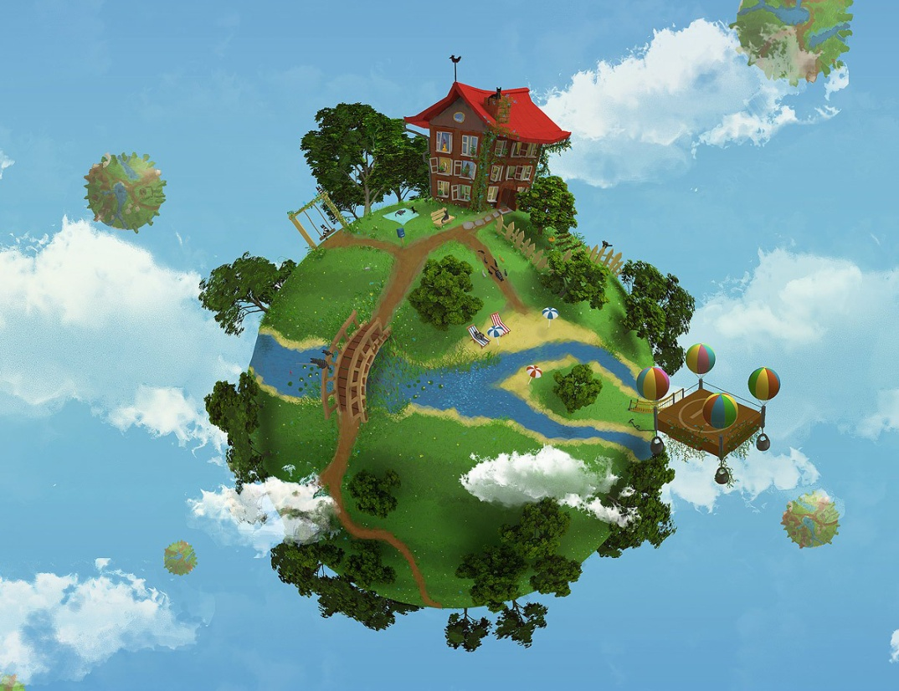
Умови життя на планеті Земля.
Урок №38

Slide 2
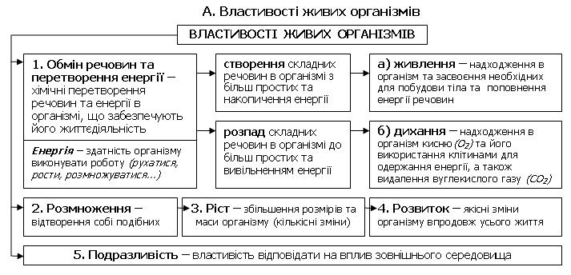
Які властивості мають живі організми?

Slide 3
Середовище життя — це та частина природи, у якій живуть організми, зазнаючи різних її впливів і самі впливаючи на неї.
Повітряне середовище
Водне середовище
Ґрунтове середовище.

Slide 4
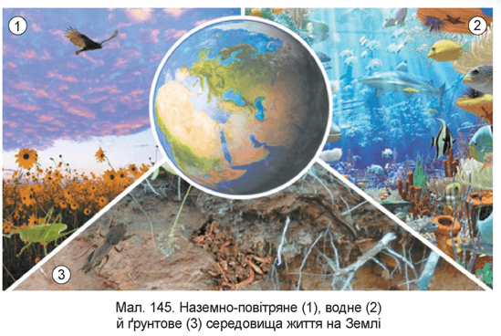

Slide 5
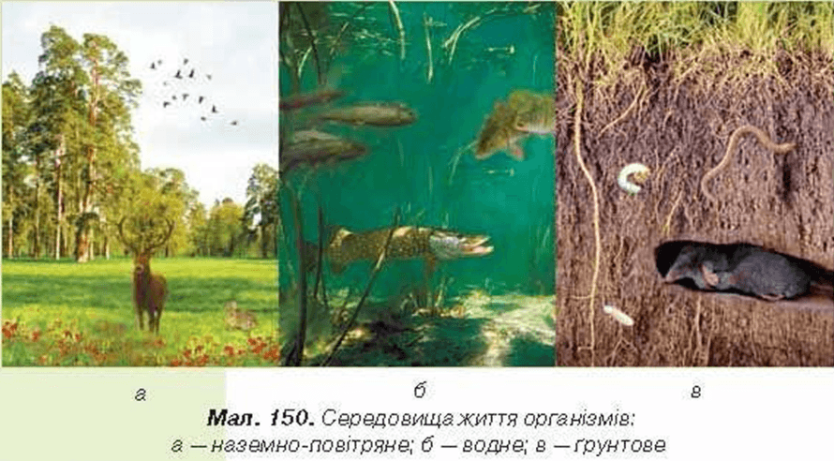

Slide 6
Фактори середовища
це ті умови, які впливають на організм. Серед них, як вам відомо, розрізняють три основні групи:
фактори неживої природи;
фактори живої природи;
фактори, пов’язані з діяльністю людини.

Slide 7
Фактори неживої природи
це температура, світло, вологість, сольовий і газовий склад, вітер або течія, рельєф тощо.
Одні з них, наприклад світло й температура, визначають розповсюдження по Землі більшості рослин та багатьох тварин.
Інші, наприклад грунт, рельєф, кількість опадів, часто визначають утворення угруповань рослин, а разом з ними й розселення тварин.

Slide 8
Фактори живої природи — це всі види живих істот, які впливають одні на одних. Між різними організмами, зокрема й між рослинами і тваринами, установилися найрізноманітніші зв’язки та залежності. Основні з них — зв’язки живлення. У зелених рослинах на світлі утворюються органічні речовини з неорганічних. Органічними речовинами рослин живляться рослиноїдні тварини (численні комахи, птахи, гризуни, копитні та ін.).

Slide 9
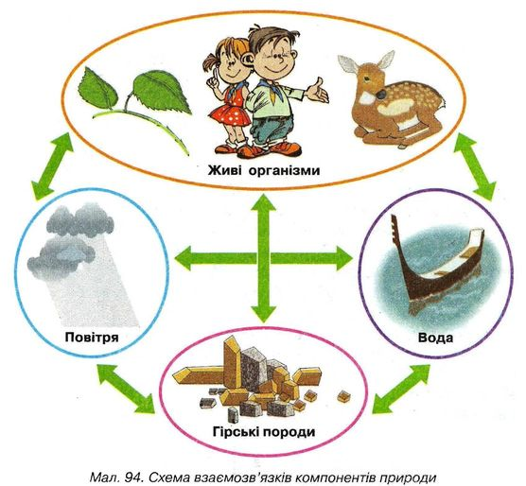
Зв’язки і взаємовідносини між тваринами

Slide 10
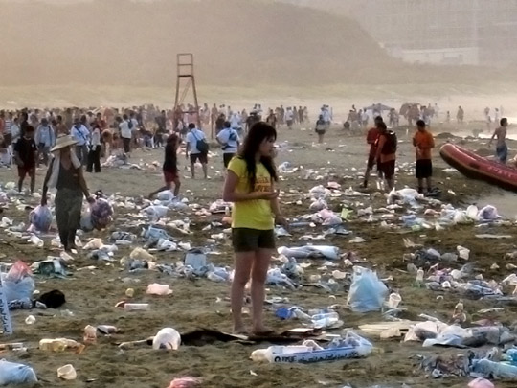
Діяльність людини, що впливає на життя організмів, називають антропогенним фактором.

Slide 11
За потребою у воді розрізняють такі групи рослин:
водяні рослини (наприклад, елодея, ряска, латаття);
вологолюбні рослини (наприклад, очерет) ростуть уздовж узбережжя водойм (можуть бути частково занурені у воду), у вологих лісах, на болотах. Вони зростають лише за умов високої зволоженості ґрунту, навіть за нетривалої нестачі води ці рослини в'януть і можуть загинути;
посухостійкі (кактуси, верблюжа колючка, молодило).

Slide 12
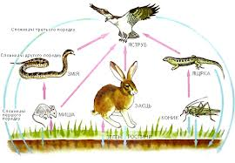
Чим живляться рослини і тварини?

Slide 13
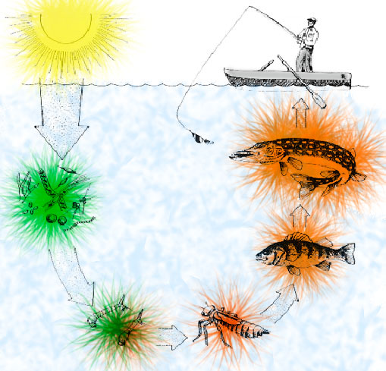

Slide 14
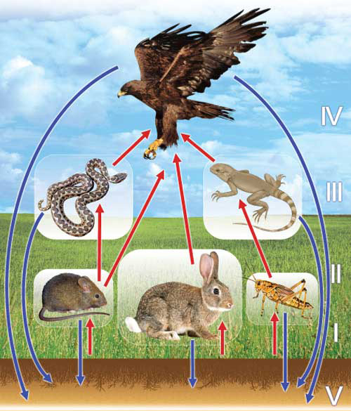

Slide 15
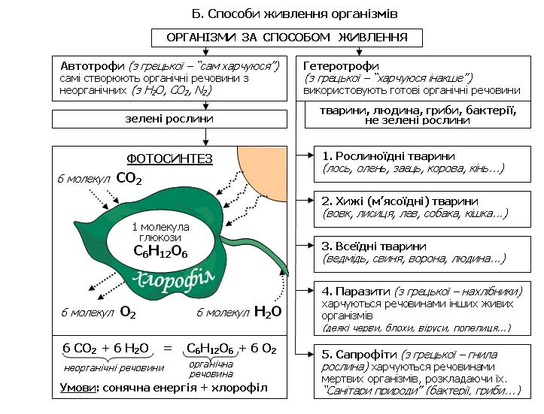

Slide 16
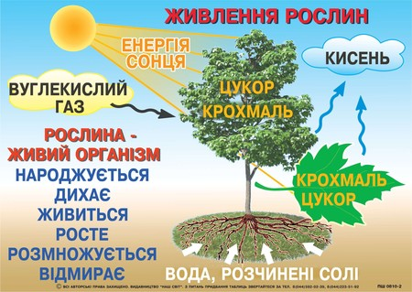

Slide 17
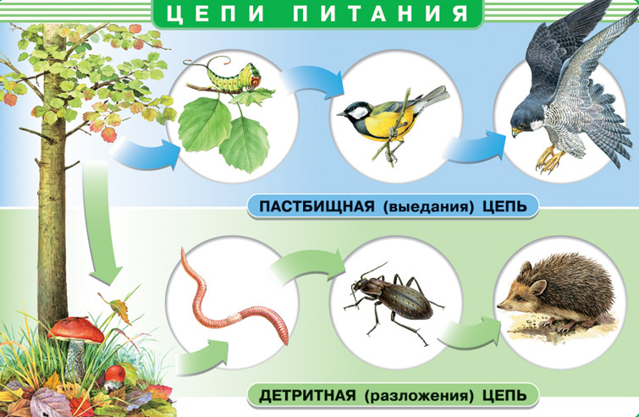
Живлення тварин

Slide 18
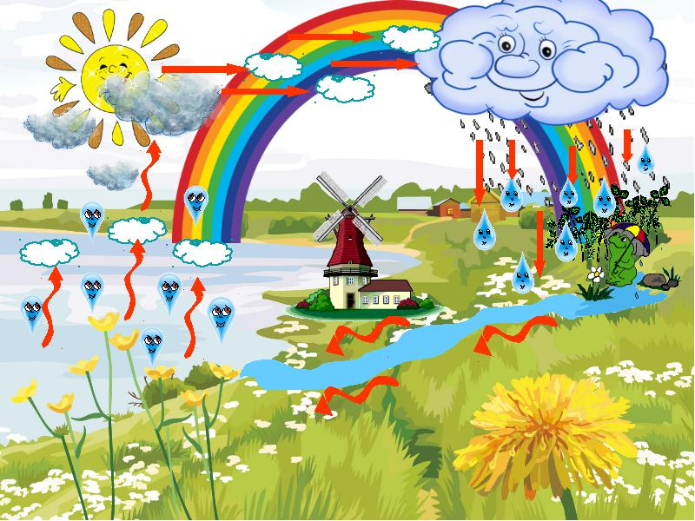
Чи всім рослинам і тваринам потрібне повітря?
Чим дихають рослини і тварини, які живуть у воді? За допомогою якого органа дихають тварини суші?

Slide 19
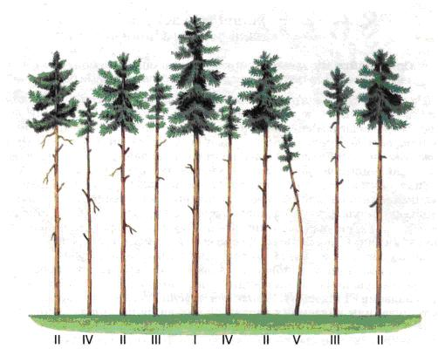
Порівняйте вигляд сосен, що виросли в глибині лісу та на відкритому просторі В чому між ними різниця?

Slide 20
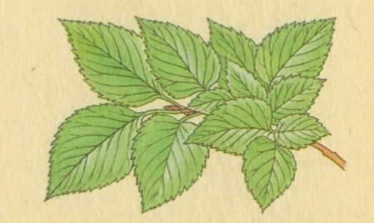
Листкова мозаїка — приклад пристосування рослин до кращого використання світла.

Slide 21
Що дає така здатність рослинам?
Це дає змогу краще вбирати сонячне проміння. Наприклад, у плюща листки завжди повернуті до світла, і, якщо горщик з рослиною повернути, через якийсь час вони знову повернуться до світла й розмістяться у вигляді мозаїки з листків, майже не затінюючи один одного.

Slide 22
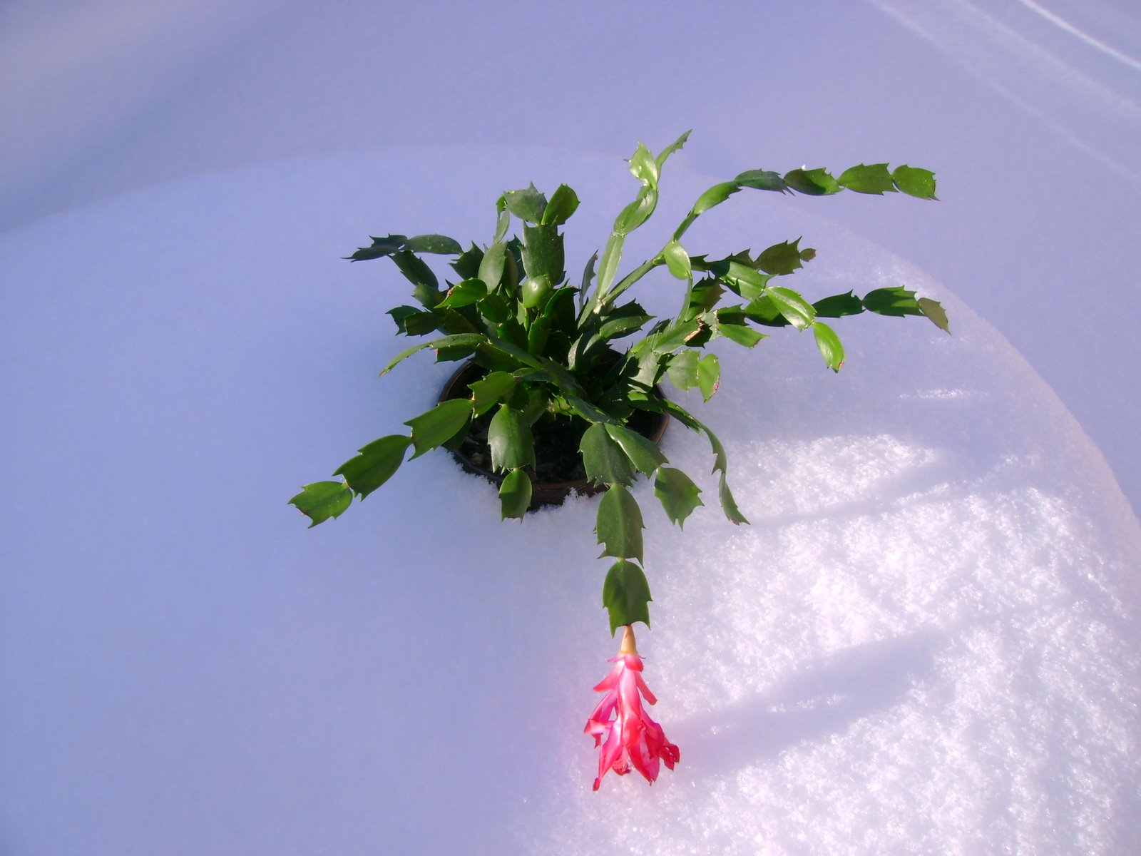
Як рослини і тварини відносяться до тепла?

Slide 23
Поміркуй!
Які тварини належать до хижаків? Яких ви знаєте травоїдних та всеїдних тварин?
Для чого потрібні рослинам і тваринам повітря й світло?
Як рослини й тварини пристосовані до життя в різних кліматичних умовах?

Slide 24
Повідомлення домашнього завдання
Прочитати параграф 38. Дослідницький практикум
Дослідження . Як впливає температура, світло і вологость на проростання насіння?

Slide 25
Спасибі!
За урок

